Slide 1
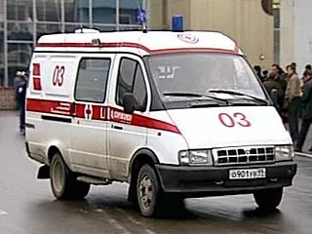
Первая доврачебная помощь при острой сердечной недостаточности и инсульте.
Брызгалова Елена Сергеевна
учитель ОБЖ СОШ № 8 г. Холмск

Slide 2
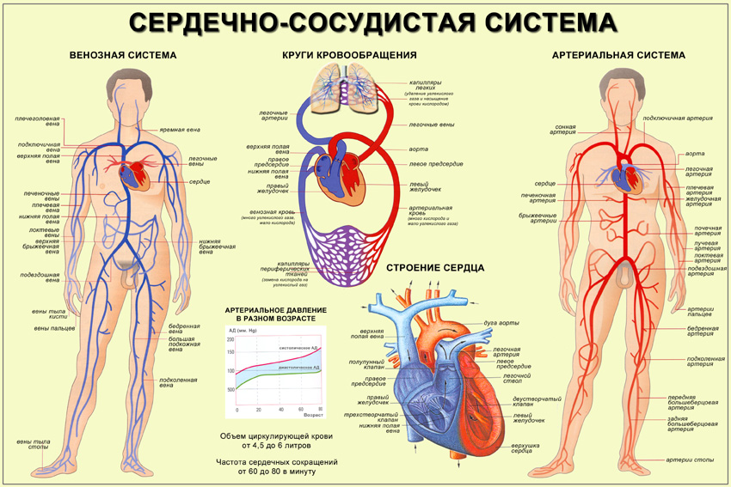
Сердечно-сосудистая система – единая анатомо-физиологическая система, обеспечивающая кровообращение в организме и кровоснабжение органов и тканей, необходимое для доставки к ним кислорода, а также питательных веществ и отведения продуктов обмена.

Slide 3
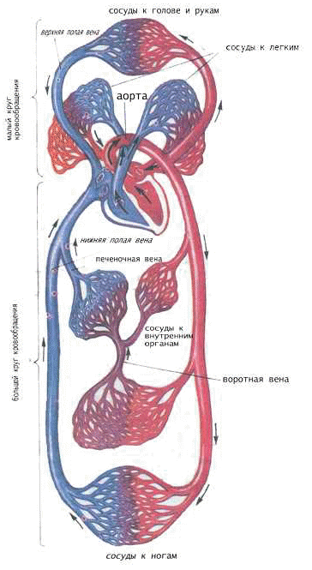
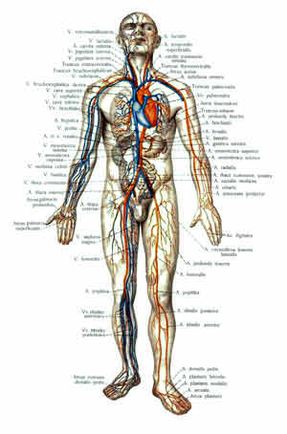
Кровеносная система

Slide 4
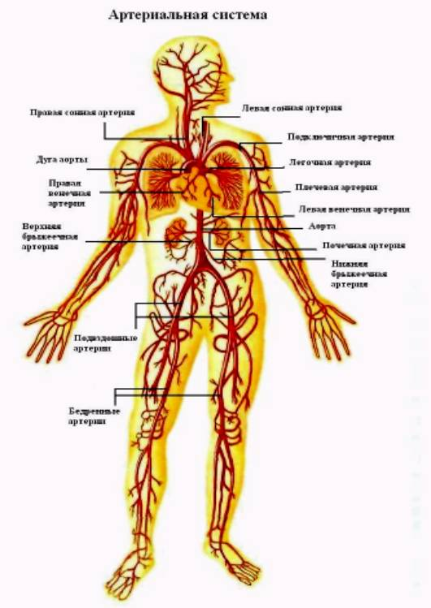
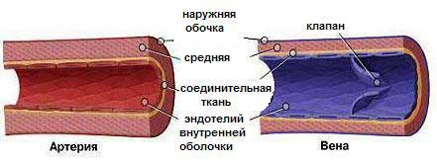
Артериальная система

Slide 5
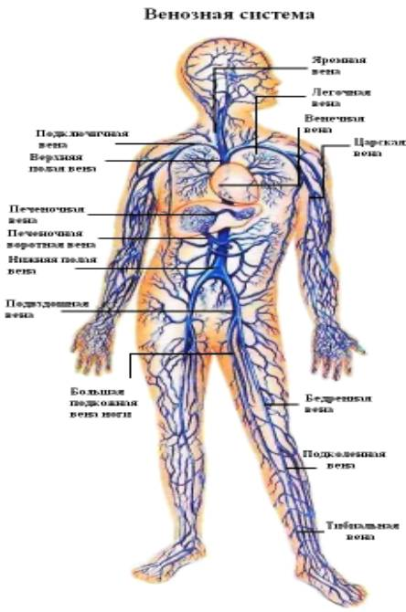
Венозная
система

Slide 6
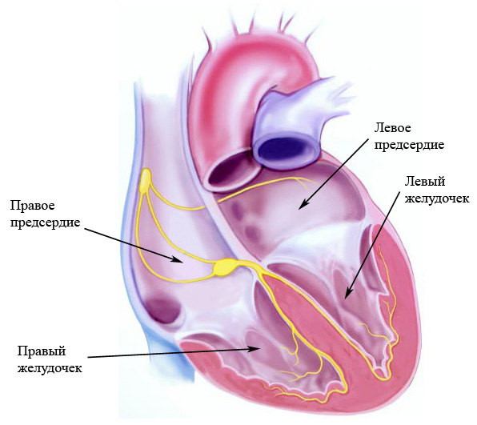
Сердце - это полый мышечный орган, состоящий из четырех камер: двух предсердий и двух желудочков. Между этими камерами имеются клапаны, которые пропускают кровь только в одном направлении.
Сердце –орган кровеносной системы, создающий энергию движения крови

Slide 7
Схема большого и малого кругов кровообращения:
1 - капилляры головы, верхних отделов туловища и верхних конечностей; 2 - левая общая сонная артерия; 3 - капилляры легких; 4 - легочный ствол; 5 - легочные вены; 6 - верхняя полая вена; 7 - аорта; 8 - левое предсердие; 9 - правое предсердие; 10 - левый желудочек; 11 - правый желудочек; 12 - чревный ствол; 13 - лимфатический грудной проток; 14 - общая печеночная артерия; 15 - левая желудочная артерия; 16 - печеночные вены; 17 - селезеночная артерия; 18 - капилляры желудка; 19 - капилляры печени; 20 - капилляры селезенки; 21 - воротная вена; 22 - селезеночная вена; 23 - почечная артерия; 24 - почечная вена; 25 - капилляры почки; 26 - брыжеечная артерия; 27 - брыжеечная вена; 28 - нижняя полая вена; 29 - капилляры кишечника; 30 - капилляры нижних отделов туловища и нижних конечностей.

Slide 8
Что такое пульс?
Пульс - это ритмическое колебание артериальной стенки, возникающее при каждом сокращении сердца.
По пульсу можно узнать количество сокращений сердца в минуту.

Slide 9
У здоровых людей максимальное кровяное давление
– около 120 мм рт. ст., минимальное – 70-80 мм рт.ст.
Повышение кровяного давления – гипертония, понижение – гипотония.

Slide 10
Найди пару:
1. Частота пульса измеряется…
1. до 90 ударов в минуту.
2. Нормальный пульс у школьника …
2. переохлаждение организма
3. Изменения частоты пульса вызывается…
3. различными заболеваниями и травмами.
4. Учащенный или слабый (неровный) пульс указывает на …
4. на шок, внутреннее кровоизлияние, перегрев
5. Замедленный пульс указывает на …
5. количеством ударов в минуту

Slide 11
Сердечная
недостаточность
патологическое состояние недостаточности кровообращения из-за снижения насосной функции сердца
Острая
сердечная недостаточность
Хроническая сердечная недостаточность

Slide 12
Острая сердечная недостаточность - это неспособность сердца обеспечить полноценное кровоснабжение тканей, органов и систем организма из-за ослабления сократительной функции сердечной мышцы.

Slide 13
ПОРОКИ СЕРДЦА
ИНФАРКТ МИОКАРДА
МИОКАРДИТЫ
ГИПЕРТОНИЯ
ПРИЧИНЫ ОСН
ОСТРАЯ СЕРДЕЧНАЯ НЕДОСТАТОЧНОСТЬ
ФАКТОРЫ, УСУГУБЛЯЮЩИЕ ОСН
ДЛИТЕЛЬНАЯ ПЕРЕГРУЗКА СЕРДЕЧНОЙ МЫШЦЫ
ТОКСИЧЕСКОЕ ВОЗДЕЙСТВИЕ
ПЕРЕУТОМЛЕНИЕ
ИНФЕКЦИИ

Slide 14
Симптомы
Боли за грудиной, в грудной клетке;
Внезапно возникающая инспираторная одышка (затруднен вдох);
Боли в правом подреберье;
Отеки конечностей.

Slide 15
Выбери правильный ответ:
Боль в области сердца характеризуется:
1) приступом кашля
2) локализацией боли за грудиной, лева от нее, в левой руке и лопатке
3) парализацией
Ответ: 2

Slide 16
Выбери правильный ответ:
2. Сердечная недостаточность сопровождается:
1) эмоционально-психическим беспокойством
2) застоем в органах брюшной полости
3) сужением зрачков и порозовением кожи
Ответ: 1,2

Slide 17
Выбери правильный ответ:
3. Неотложная помощь при боли в области сердца включает в себя:
1) прием препаратов валерианового корня в виде настоя или настойки
2) горчичники на область сердца
3) прием препаратов нитроглицерина, валидола, анальгетиков.
Ответ: 2,3

Slide 18
В общем случае необходимо уложить больного на спину, голову повернуть набок, обеспечить ему доступ воздуха и вызвать врача.
Оказание ПДП при острой сердечной недостаточности
Придать пострадавшему удобное полусидящее положение и обеспечить приток свежего воздуха (открыть форточку, окно, дверь), освободить грудную клетку.
Побрызгать пострадавшему на лицо и шею прохладной водой и дать понюхать нашатырный спирт
Обложить пострадавшего грелками
Дать пострадавшему валидол, или нитроглицерин (под язык), или корвалол ( 40 капель на 100 мл. воды)
Срочно вызвать «скорую помощь- 03»

Slide 19
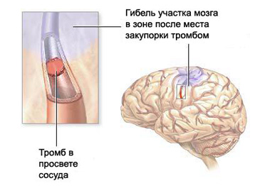
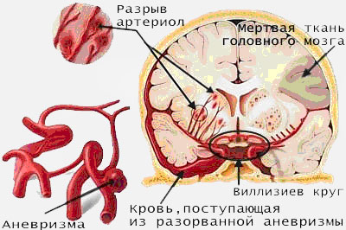
Инсульт – это внезапное прекращение деятельности мозга или отдельных его частей из-за острого нарушения кровообращения или кровоизлияния.
Ишемический инсульт
Геморрагический инсульт
www.minclinic.ru
www.trezvost.ru

Slide 20
ВОЗМОЖНА СМЕРТЬ ОТ УДУШЬЯ В СЛУЧАЕ ЗАПАДАНИЯ ЯЗЫКА
ПОТЕРЯ СОЗНАНИЯ
ШУМНОЕ УЧАЩЁННОЕ ДЫХАНИЕ И ПУЛЬС
СИМПТОМЫ ИНСУЛЬТА
ТЕМПЕРАТУРА ТЕЛА ПОВЫШЕНА
РВОТА
КОГДА БОЛЬНОЙ ПРИХОДИТ В СОЗНАНИЕ, ТО ОТМЕЧАЕТСЯ НАРУШЕНИЕ РЕЧИ

Slide 21
Запомните! три приёма распознавания симптомов инсульта, «УЗП».
1. У — Попросите пострадавшего УЛЫБНУТЬСЯ
(улыбка кривая — одна из сторон лица плохо слушается человека, уголок губ не вверх, а вниз опущен).
2. З - Попросите его ЗАГОВОРИТЬ.
Попросить выговорить простое предложение.
Например:
«За окном светит солнце», больной будет говорить запинаясь, как пьяный, или вообще не сможет говорить.
3. П — Попросите ПОДНЯТЬ обе руки
(руки поднимаются не на один уровень, рука с пораженной части всегда ниже).

Slide 22
Что способствуют развитию инсульта?
малоподвижный образ жизни,
стрессовые ситуации,
курение,
ожирение,
обезвоживание организма.

Slide 23
Течение инсульта имеет три варианта:
Благоприятное, когда постепенно восстанавливаются нарушенные функции организма;
Перемежающееся, когда состояние больного периодически ухудшается;
Прогрессирующее, с постепенным ухудшением состояния и смертельным исходом.

Slide 24
Первая доврачебная помощь при инсульте
Уложить больного на кровать и расстегнуть затрудняющую дыхание одежду,
Голову повернуть на бок, чтобы не западал язык,
Очистить полость рта и дыхательные пути от слизи и рвотных масс,
Положить к ногам грелку,
Вызвать «скорую помощь».
Эвакуация больного допускается только в положении лежа и только медработником.

Slide 25
Профилактика инсульта:
активный образ жизни;
отказ от вредных привычек;
рациональное питание;
использование в пищу свежих, качественных продуктов.

Slide 26
Домашнее задание:
1 группа: создание и защита презентации «Причины приводящие к инсульту»
2 группа: создание буклета «Как избежать инсульта?» и его защита перед аудиторией
Литература: - учебник ОБЖ, 11 класс, § 2.1.
- методическое пособие «Основы медицинских знаний»
- интернет ресурсы

Slide 27
Вопросы и задания:
В каких случаях возникает острая сердечная недостаточность?
Назовите причины инсульта.
Какие осложнения в организме вызывает инсульт, и какие от него могут быть последствия?
Назовите симптомы инсульта.
В какой последовательности оказывается первая доврачебная помощь при острой сердечной недостаточности и инсульте?

